Slide 1
ΑΣΤΙΚΟ ΠΡΑΣΙΝΟ ΚΑΙ ΚΛΙΜΑΤΙΚΕΣ ΠΡΟΚΛΗΣΕΙΣ
Δρ Γεώργιος Καρέτσος, Δασολόγος
Τέως Ερευνητής του ΕΛΓΟ ΔΗΜΗΤΡΑ

Slide 2
ΤΟ ΚΛΙΜΑΤΙΚΟ ΠΛΑΙΣΙΟ ΤΩΝ ΕΛΛΗΝΙΚΩΝ ΠΟΛΕΩΝ
Δομημένο περιβάλλον σε μεγάλη έκταση
Αλλοίωση και επεμβάσεις σε κυρίαρχα γεωμορφολογικά στοιχεία
Έλλειψη χωροταξίας (πολεοδόμηση καταπατητών)
Ποικίλα μικροπεριβάλλοντα
Πράσινες ασυνέχειες
Μεταφορές και ρύπανση
Θέρμανση-Κλιματισμός
Θερμικές νησίδες

Slide 3
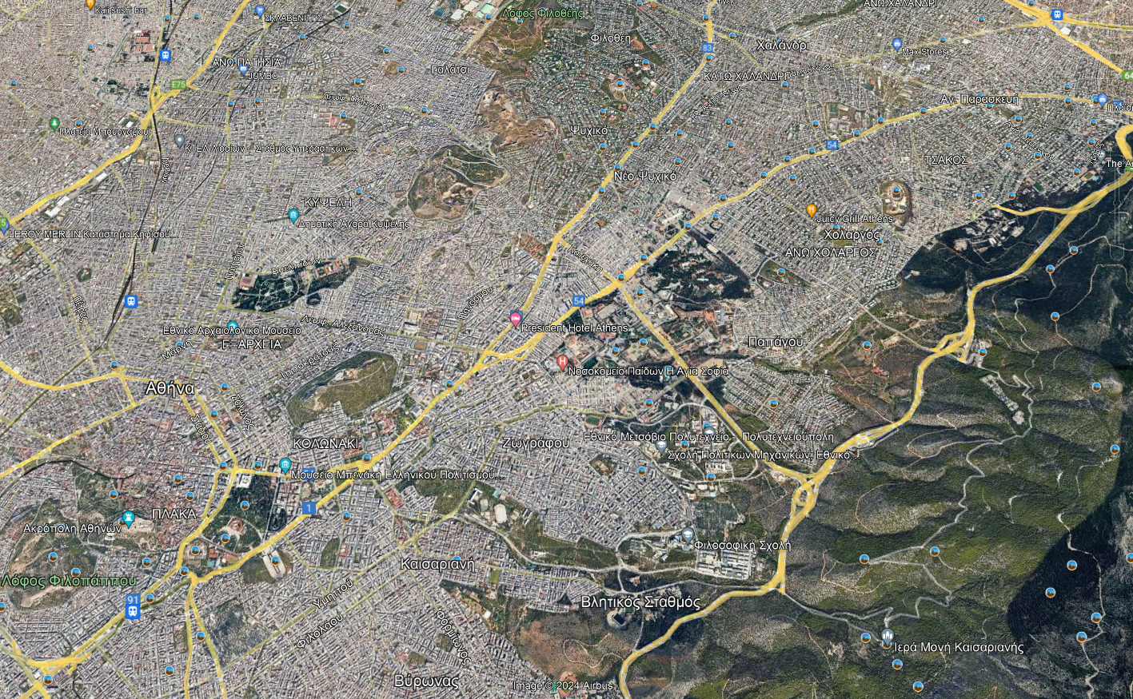

Slide 4
Ο ευεργετικός ρόλος του αέρα
ΘΕΡΜΟΣ ΑΕΡΑΣ
ΨΥΧΡΟΣ ΑΕΡΑΣ
ΚΟΙΤΗ ΡΕΜΑΤΟΣ
ΚΙΝΗΣΕΙΣ ΑΕΡΙΩΝ ΜΑΖΩΝ
ΜΕΣΩ ΤΩΝ ΡΕΜΑΤΩΝ

Slide 5
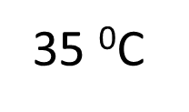
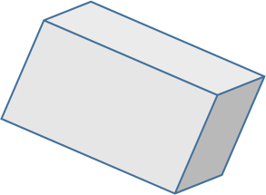
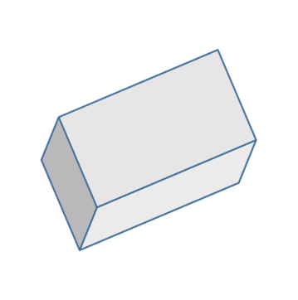
35 ⁰C
30 - 32 ⁰C
ΡΕΥΜΑ ΑΕΡΑ

Slide 6
Το φαινόμενο της θερμικής νησίδας

Slide 7
Διαχρονική αξιολόγηση των μεταβολών του κλίματος
και μελέτη της επίδρασης του αστικού πρασίνου
Στόχος: Προσδιορισμός του ρυθμού αλλαγής του κλίματος στις περιοχές μελέτης και ποσοτικοποίηση της επίδρασης του αστικού πρασίνου στο κλίμα των πόλεων
Μέθοδος:
Κλιματική διερεύνηση μέσω της ανάλυσης ιστορικών δεδομένων
Εγκατάσταση νέων μετεωρολογικών σταθμών και αισθητήρων

Slide 8
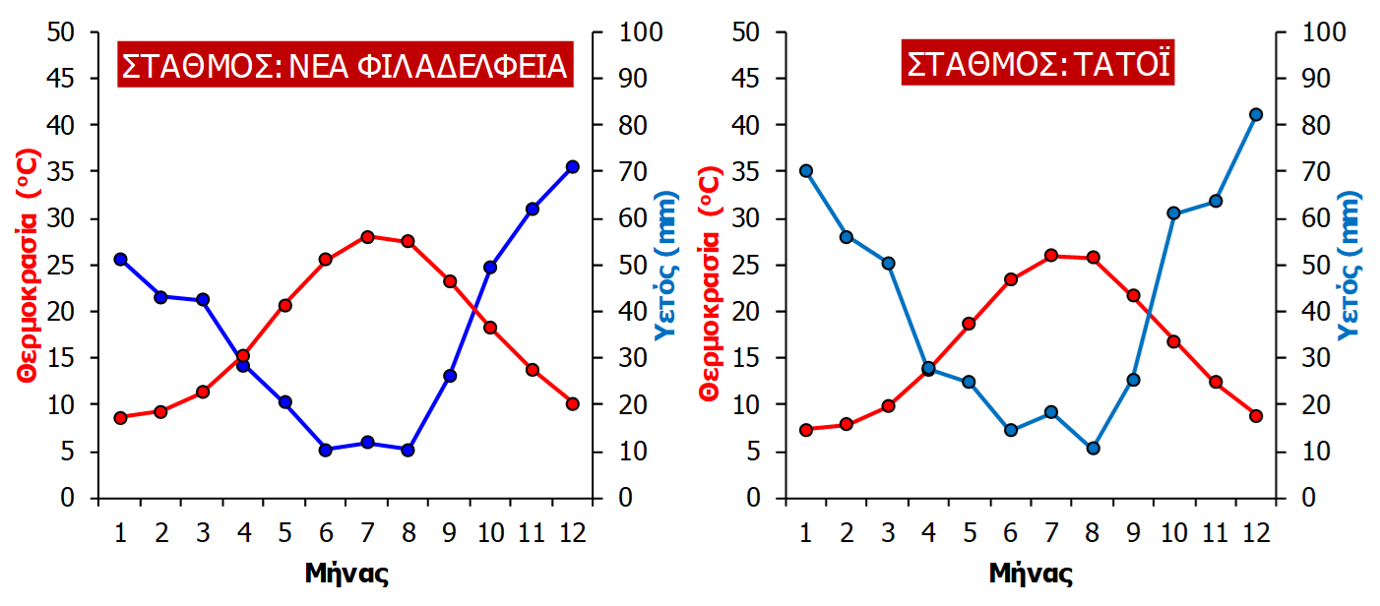

Slide 9
Θερμότερες συνθήκες, σε σύγκριση με παλαιότερα, κυρίως το καλοκαίρι και την άνοιξη.
Αύξηση των μέγιστων θερμοκρασιών
Αύξηση της έντασης των θερμικών επεισοδίων που στις μέρες μας χαρακτηρίζονται από υψηλότερες θερμοκρασίες σε σύγκριση με παλαιότερα
Μη σημαντικές διαφοροποιήσεις ως προς το καθεστώς των βροχοπτώσεων
Στατιστικά σημαντική μείωση της σχετικής υγρασίας σε επίπεδο έτους και εποχικά κυρίως το καλοκαίρι
Μείωση των ταχυτήτων ανέμου πιθανώς εξαιτίας της επίδρασης της δόμησης που επηρεάζει την τραχύτητα της εδαφικής επιφάνειας.

Slide 10
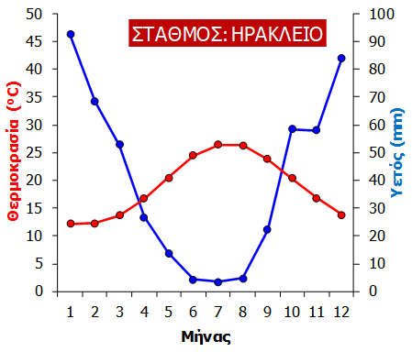
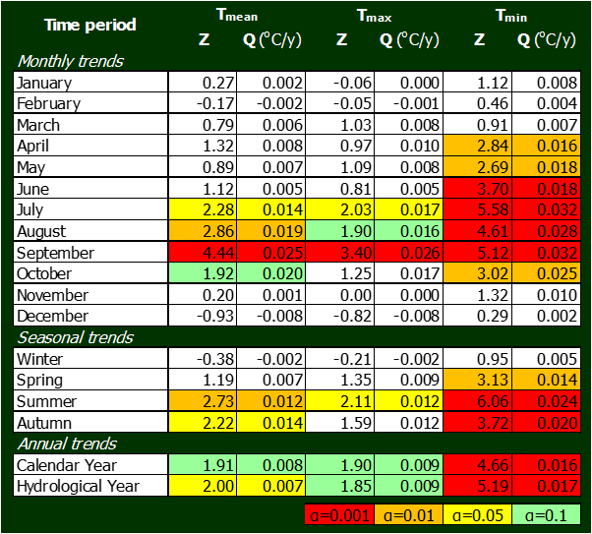
Μεσογειακό κλίμα με θερμά και ξηρά καλοκαίρια σχεδόν άνυδρα
Ελαφρώς θερμότερες συνθήκες, σε σύγκριση με παλαιότερα, κυρίως το καλοκαίρι και το φθινόπωρο
Πολύ σημαντική αύξηση των ελάχιστων θερμοκρασιών νύχτας
Μη σημαντική διαφοροποίηση της σχετικής υγρασίας
Οι παραπάνω μεταβολές αυξάνουν την υδατική καταπόνηση της βλάστησης

Slide 11
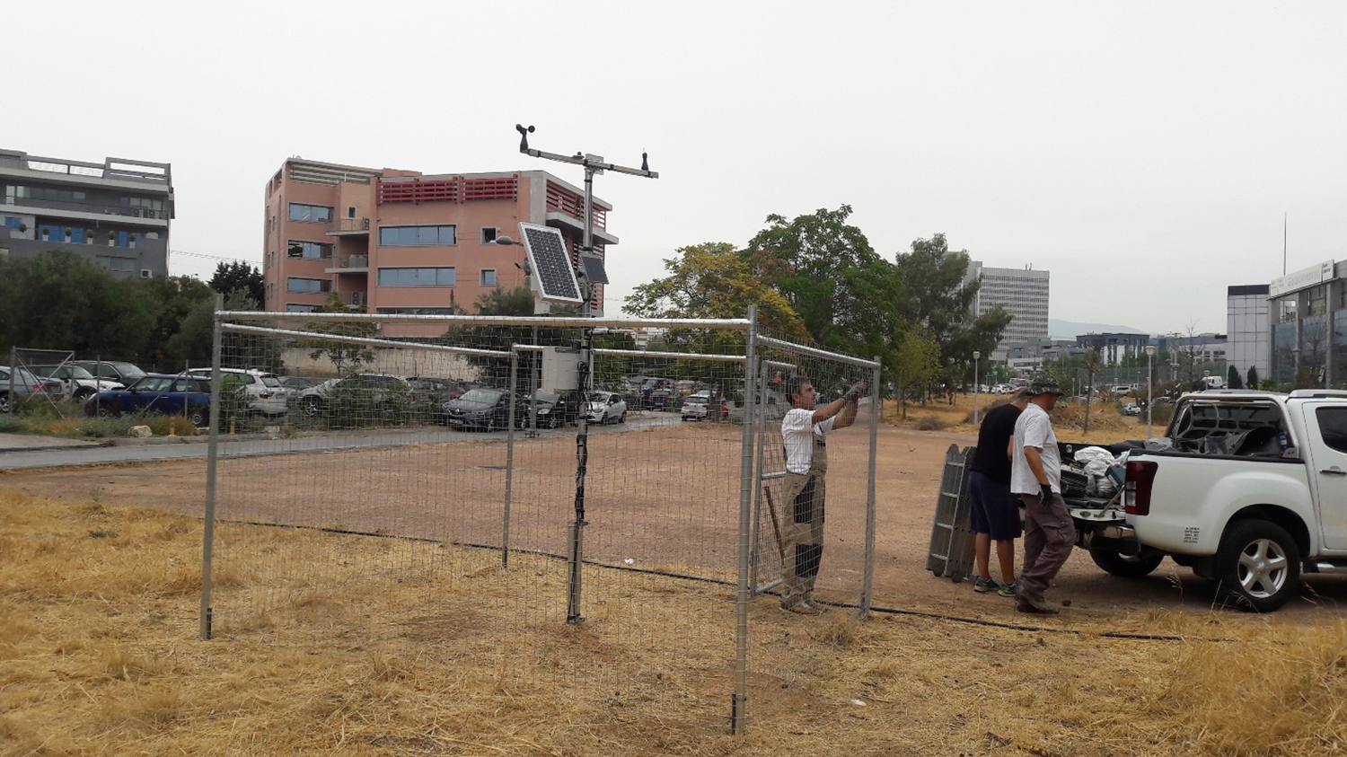

Slide 12
Επιπλέον μετρήσαμε…
Θερμοκρασίες αέρα
μετρούμενες από θερμόμετρα χωρίς κλωβό προστασίας
Διαφορές Θερμοκρασίας επιφάνειας και αέρα
− 5.5 °C θάμνοι
− 3.8 °C γρασίδι
+ 7.8 °C επιφάνειες με πλάκες πεζοδρομίου εντός του χώρου πρασίνου
+ 8.7 °C επιφάνειες με πλάκες πεζοδρομίου γύρω από τον χώρο πρασίνου
+ 10.8 °C γυμνό ξηρό έδαφος
+ 12.2 °C τσιμέντο
+ 12.5 °C άσφαλτο
Θερμ. αέρα 42 °C

Slide 13
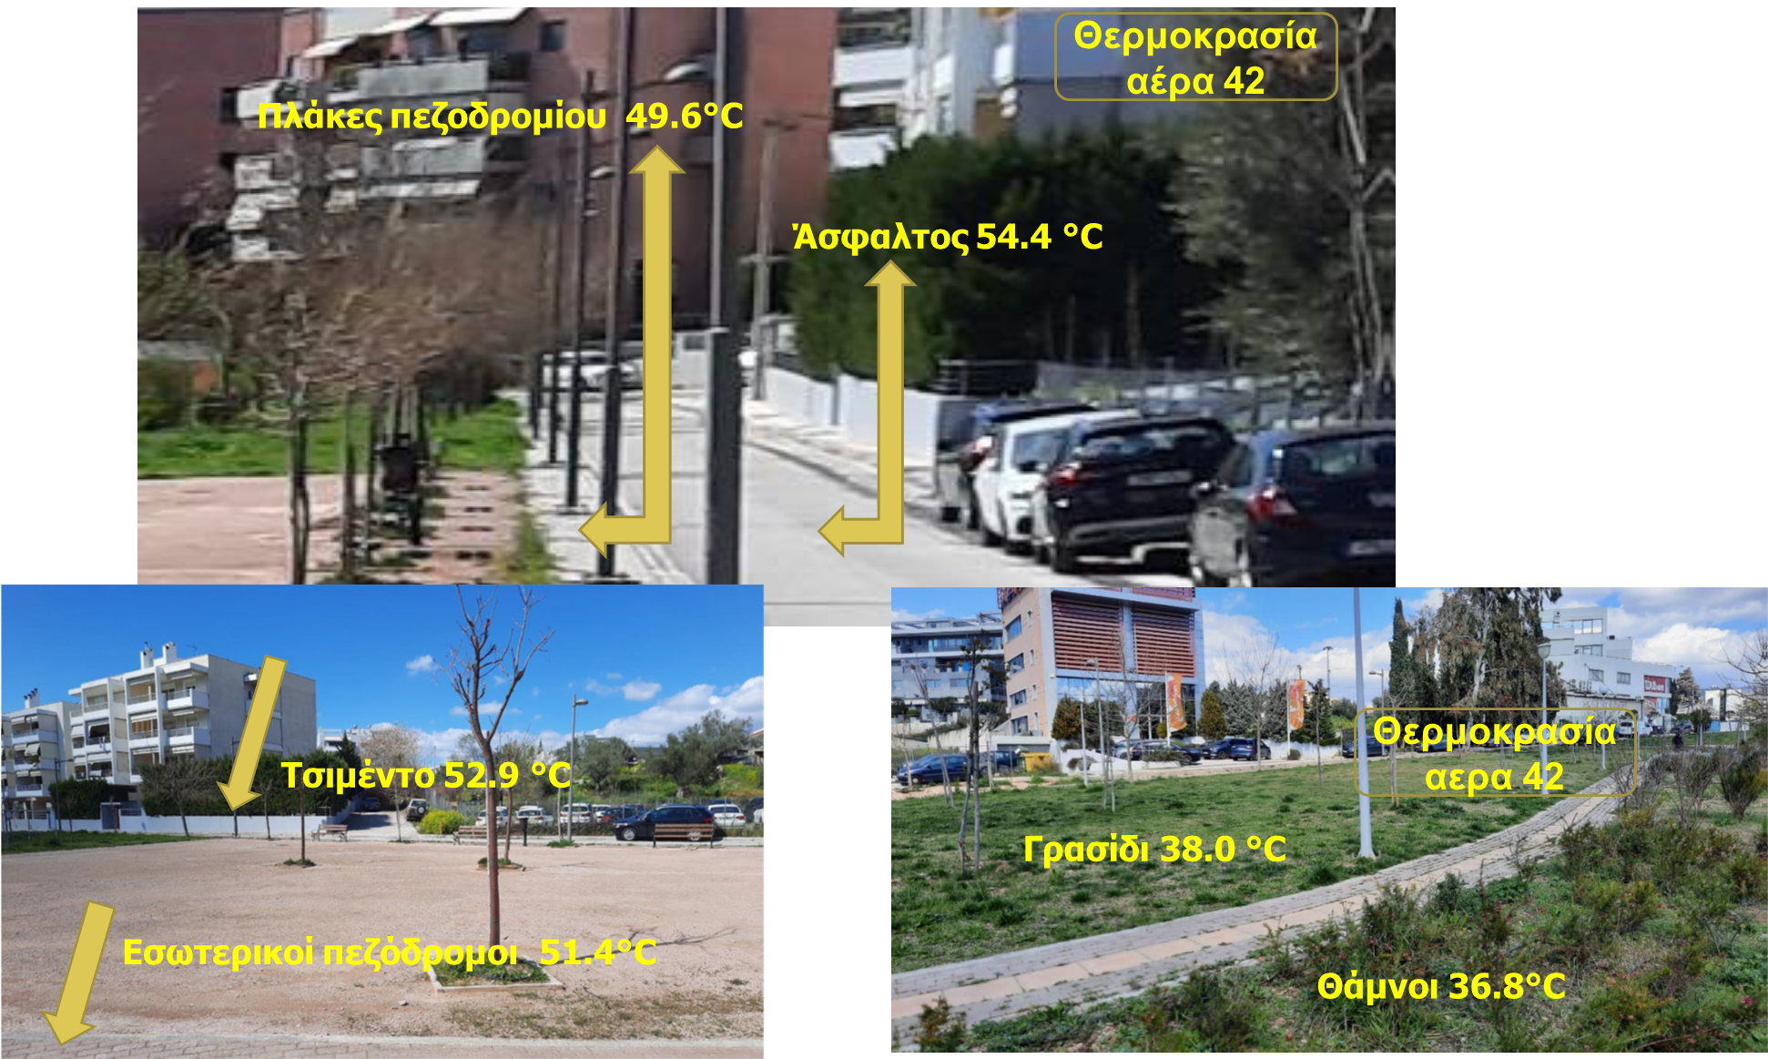

Slide 14
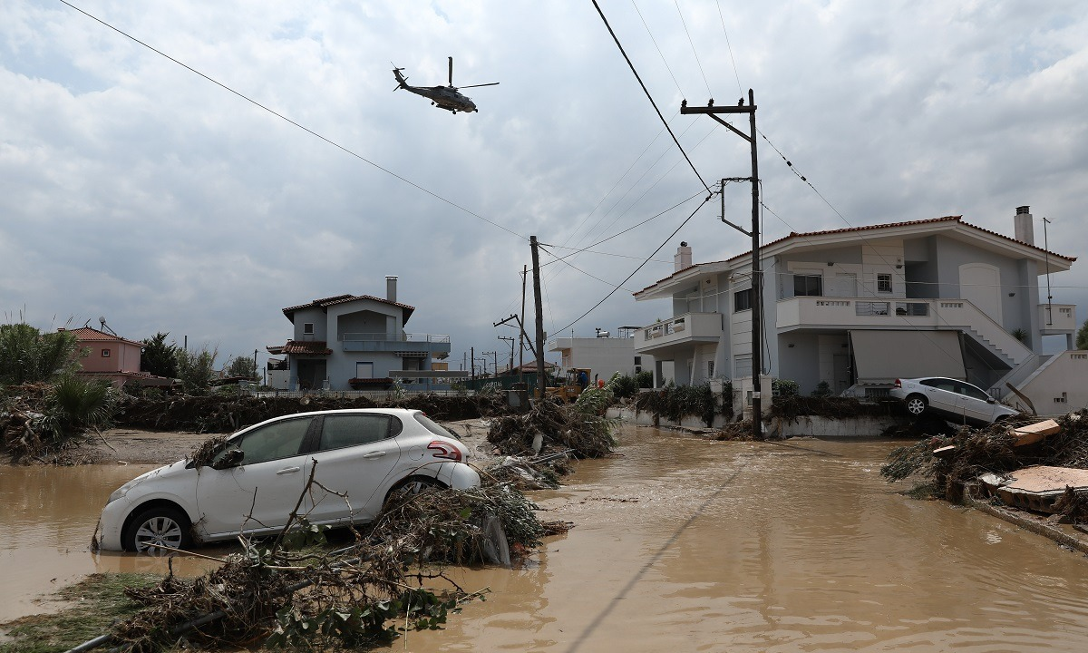
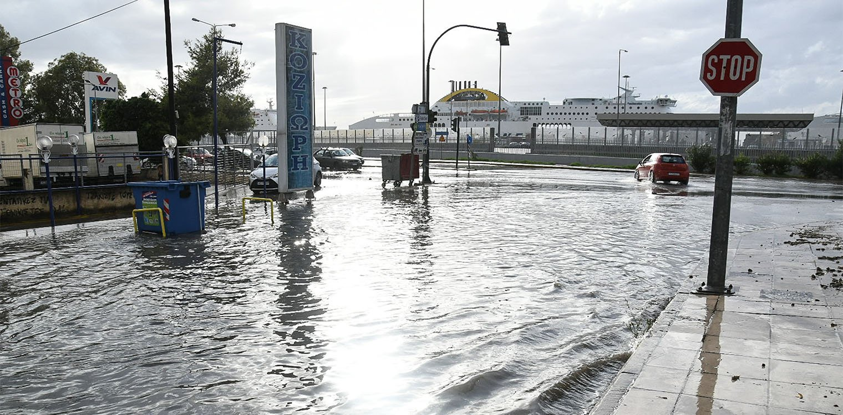
ΔΙΗΘΗΣΗ του ΝΕΡΟΥ
Η ακόρεστη υδραυλική αγωγιμότητα του εδάφους είναι μεγαλύτερη στις θέσεις με γρασίδι, σε σχέση με το γυμνό ξηρό έδαφος και είναι
μηδενική στις καλυμμένες επιφάνειας με τεχνητά υλικά.
ΕΥΒΟΙΑ
ΠΑΤΡΑ

Slide 15
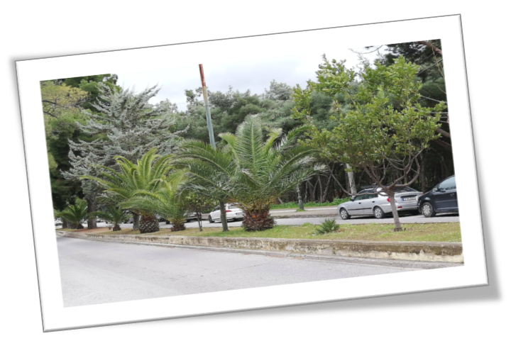
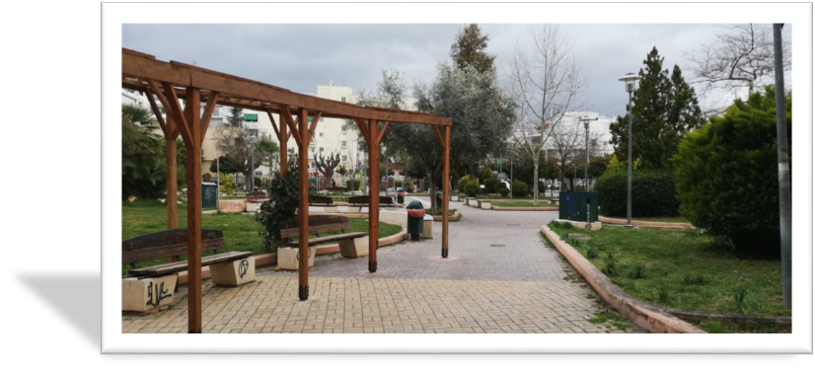
Στόχος: Εκτίμηση της φυτικής ποικιλότητας (αυτοφυή φυτά, βλάστηση) και λήψη αποφάσεων σχετικά με τη διατήρησή της με σκοπό την καλύτερη ποιότητα ζωής
Μέθοδος
Καταγραφή του πλούτου και της αφθονίας των φυτικών ειδών σε δειγματοληπτικές επιφάνειες των αστικών χώρων πρασίνου
Δείκτες βιοποικιλότητας

Slide 16
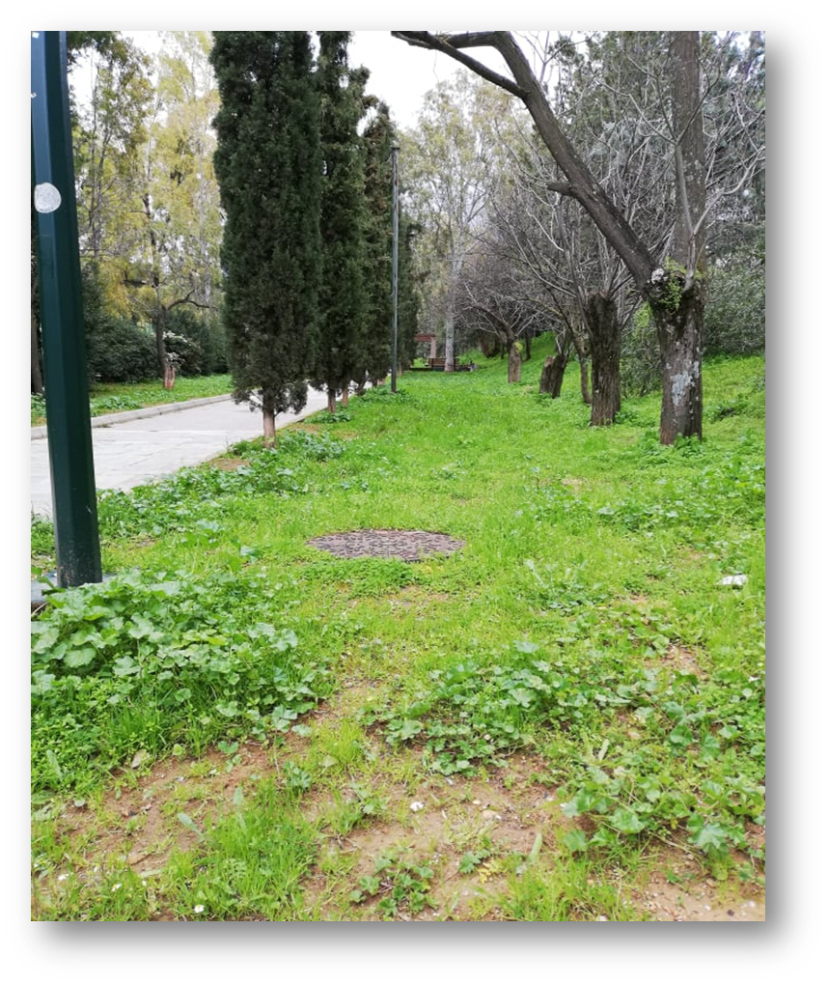
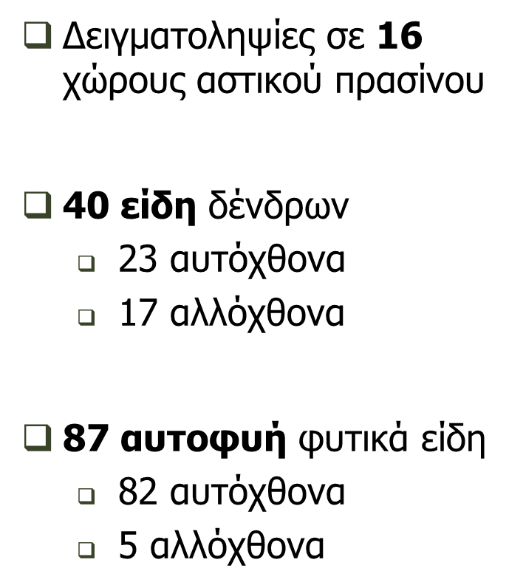
Εκτίμηση της βιοποικιλότητας και της οικολογικής ποιότητας των αστικών χώρων πρασίνου

Slide 17
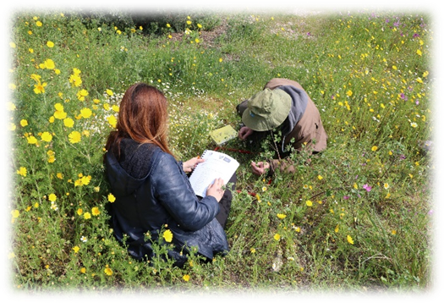
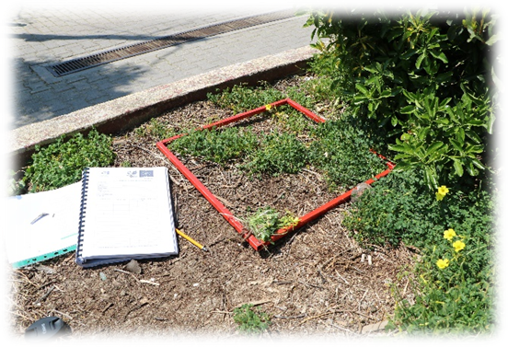
Δειγματοληψίες σε 14 χώρους αστικού πρασίνου
48 είδη δένδρων
22 αυτόχθονα
23 αλλόχθονα
3 εγκλιματισθέντα
89 αυτοφυή φυτικά είδη
87 αυτόχθονα
2 αλλόχθονα

Slide 18
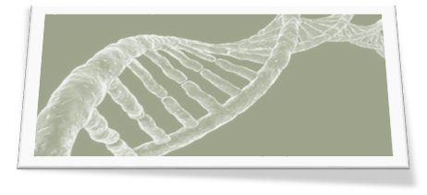
Φαινοτυπική και γενετική ανάλυση ανθεκτικών δέντρων αστικού πρασίνου
Στόχος: Επιλογή άριστων φαινοτύπων ανθεκτικών στις περιβαλλοντικές καταπονήσεις για χρήση σε αστικούς χώρους
Μέθοδος
Συνδυαστική ανάλυση των δένδρων που δείχνουν φαινοτυπικές διαφορές σε περιβαλλοντικές καταπονήσεις (ανθεκτικά –ευαίσθητα)
Καταγραφή μορφομετρικών διαφορών σε αύξηση, διαστάσεις φύλλου κ.λπ.
Δημιουργία γενετικού-επιγενετικού αποτυπώματος επιλεγμένων δέντρων με τεχνικές μοριακών δεικτών βασισμένες στο DNA.

Slide 19
Δημιουργία καταλόγου κατάλληλων
Δένδρων και θάμνων
προς χρήση στον αστικό χώρο
Κριτήρια:
Ευρωστία
Παθογένειες
Αλεργιογόνα ή μη
Κλιματική πλαστικότητα
Ταχύτητα ανάπτυξης
Φυσιολογικές απαιτήσεις
Εγκλιματισμός
Βιωτική μορφή (Θάμνος, Δένδρο)
Μέγεθος
Μορφές κώμης
Κωνοφόρα ή πλατύφυλλα
Φυλλοβόλο - Αειθαλές
Ιθαγένεια (Ελληνικά ή ξενόφερτα)
Χρώμα
Εποχή ανθοφορίας
Αρωματικά
Φαρμακευτικά
Δηλητηριώδη

Slide 20
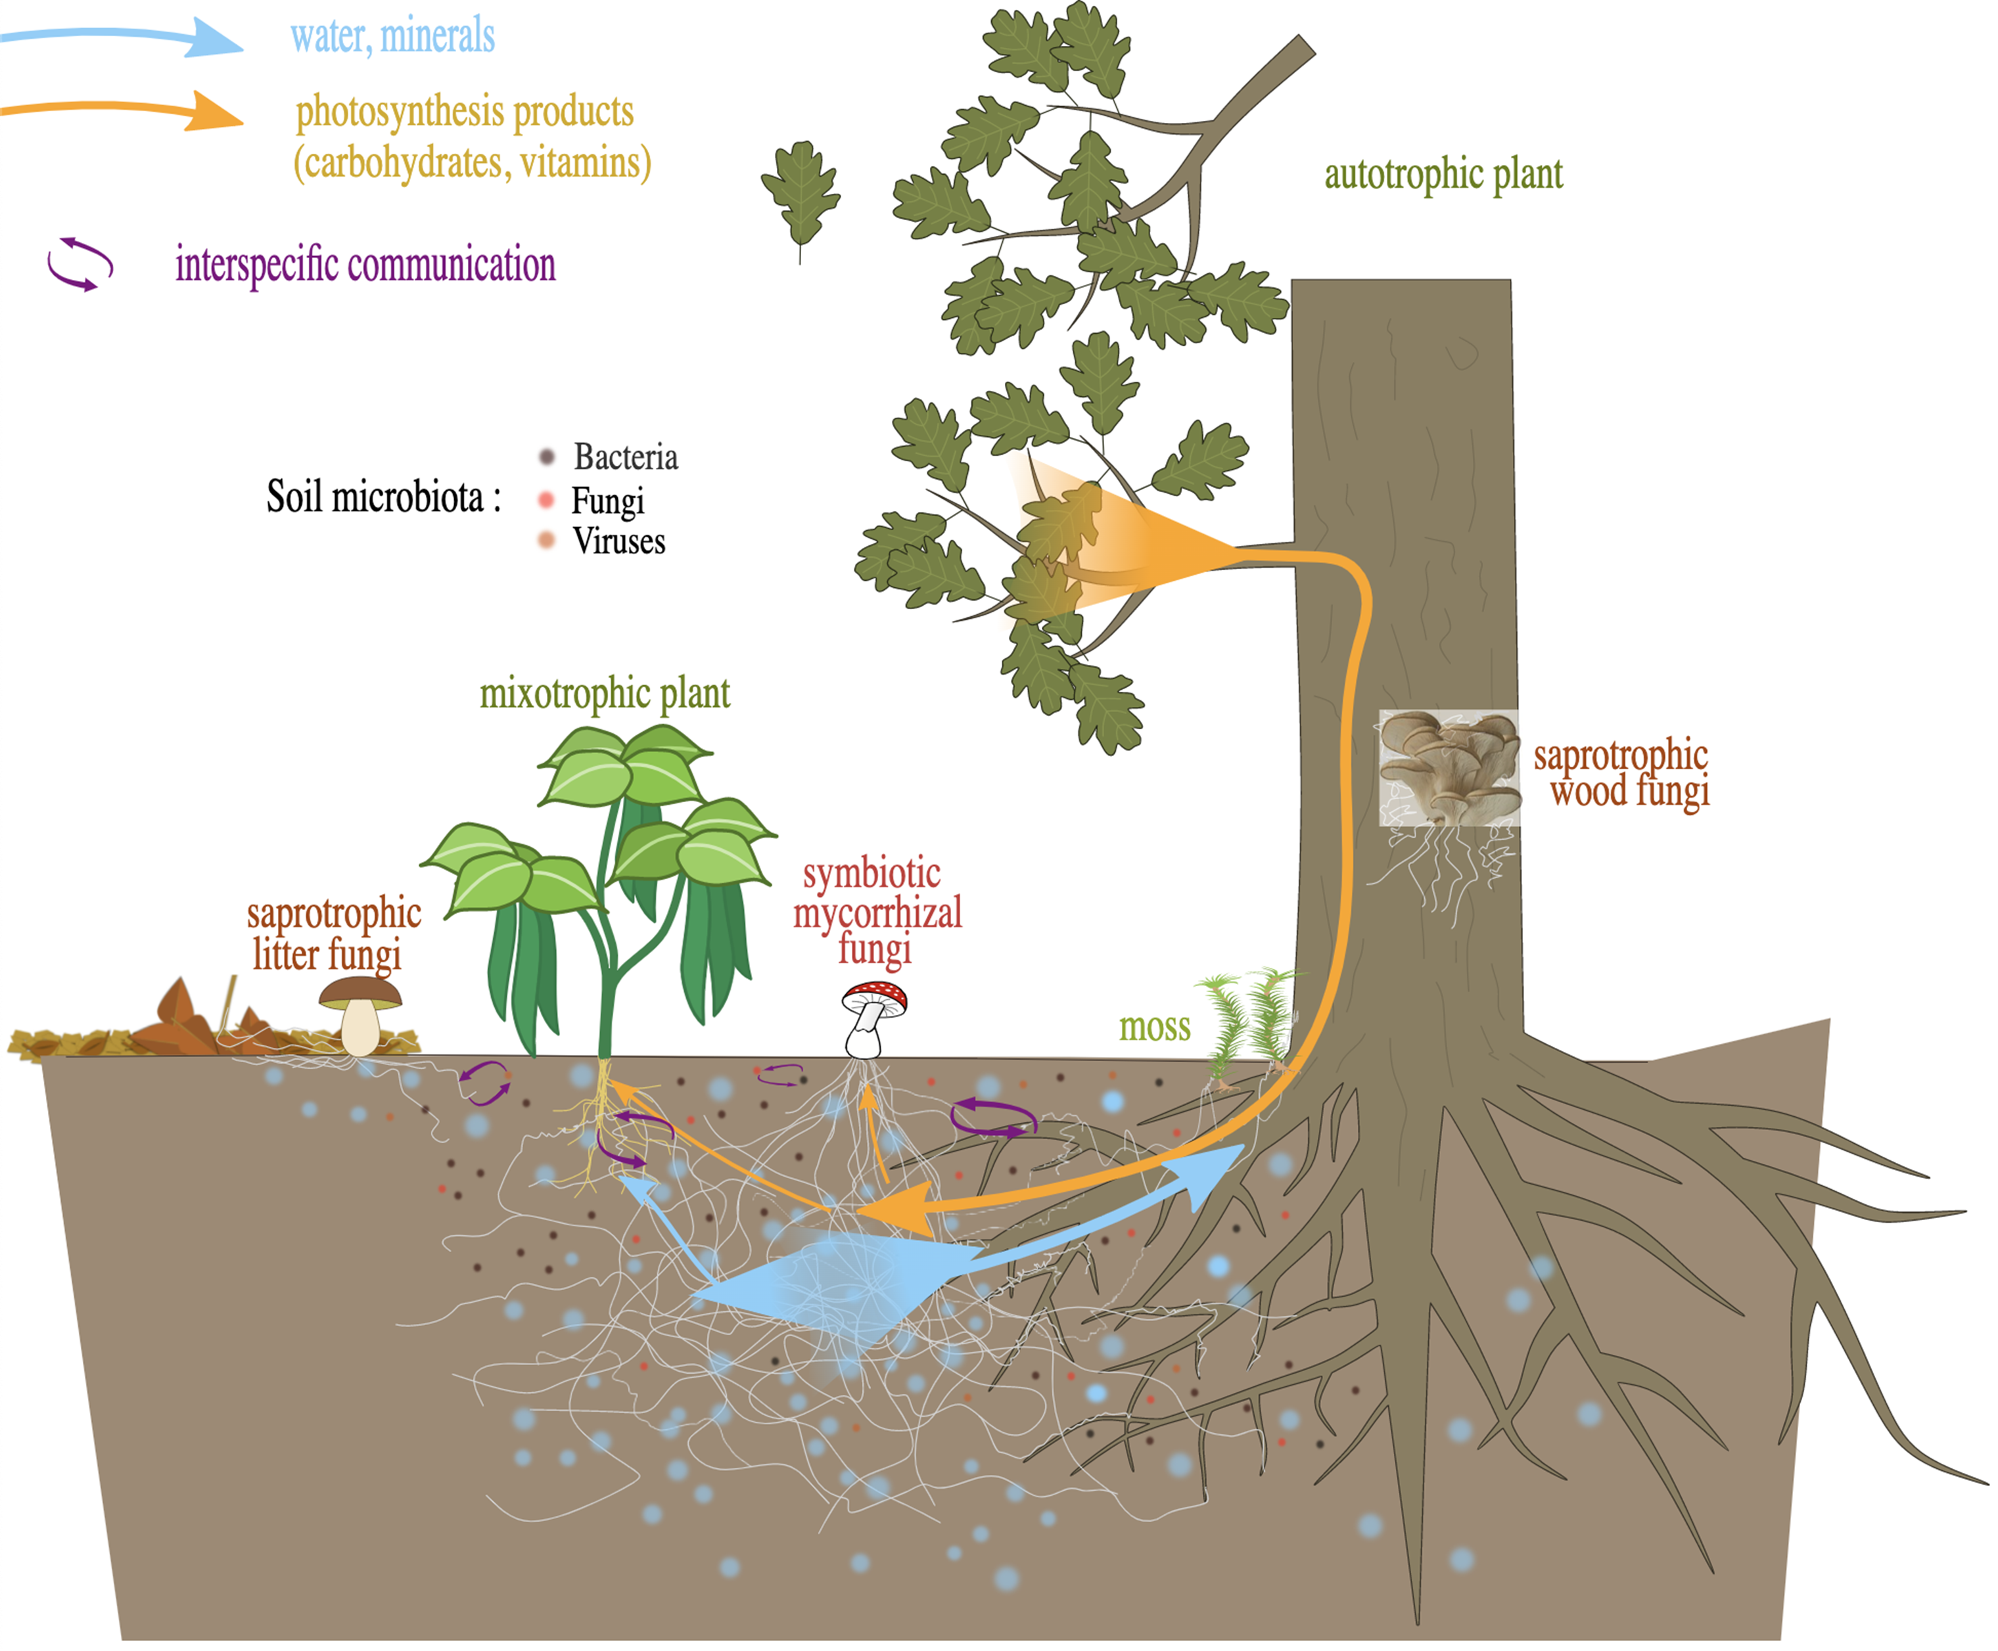
ΦΥΣΙΟΛΟΓΙΚΕΣ ΣΥΜΒΙΩΣΕΙΣ ΔΕΝΔΡΩΝ - ΘΑΜΝΩΝ
Βακτήρια
Μυκόριζες
Ιοί
Βρύα και Λειχήνες
Παρασιτικά φυτά
Σαπροφυτικοί επιφυτικοί μύκητες
Σαπροφυτικοί μύκητες εδάφους

Slide 21
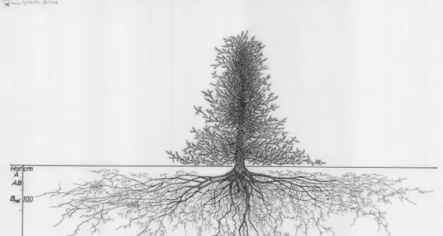
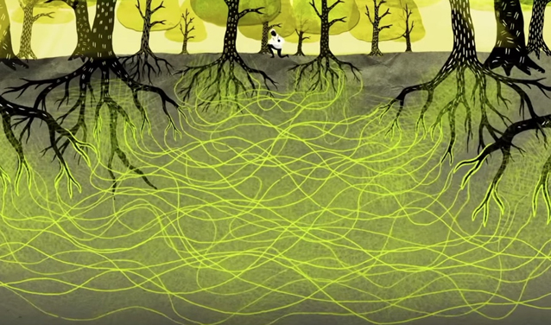
ΦΥΣΙΟΛΟΓΙΚΗ ΑΝΑΠΤΥΞΗ ΔΕΝΔΡΟΥ
ΣΕ ΦΥΣΙΚΟ ΠΕΡΙΒΑΛΛΟΝ
ΦΑΙΝΟΜΕΝΑ ΑΛΛΗΛΟΠΑΘΕΙΑΣ
ΚΑΙ ΥΠΟΣΤΗΡΙΞΗΣ

Slide 22
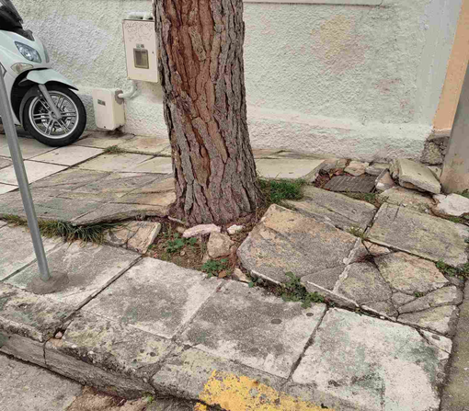
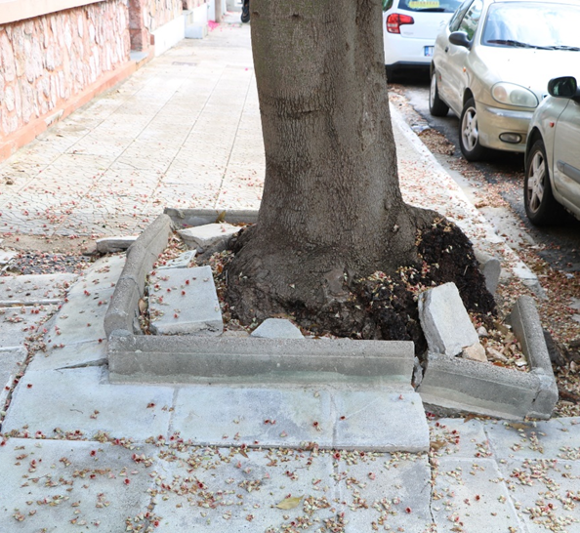
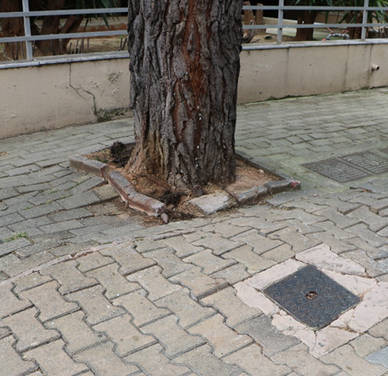
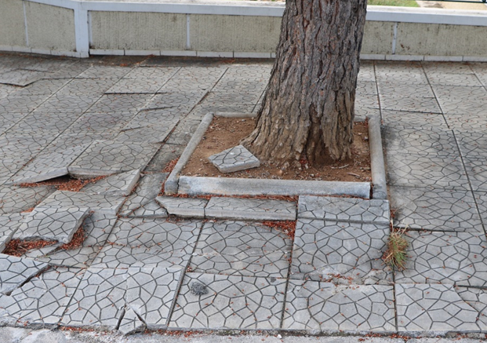
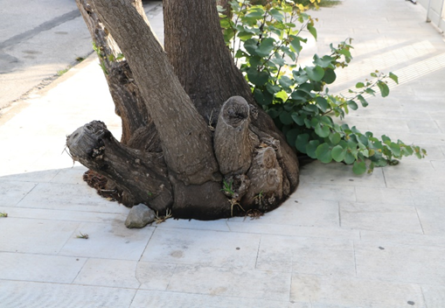
ΤΟ ΔΥΣΜΕΝΕΣ ΠΕΡΙΒΑΛΛΟΝ ΤΩΝ ΠΟΛΕΩΝ ΚΑΙ Η ΚΑΚΗ ΧΡΗΣΗ

Slide 23
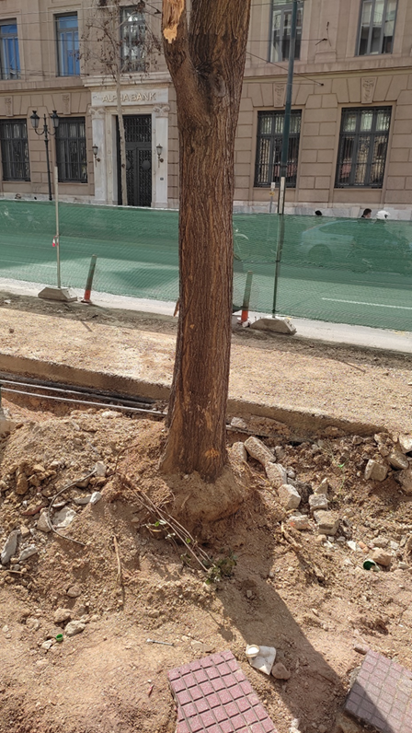
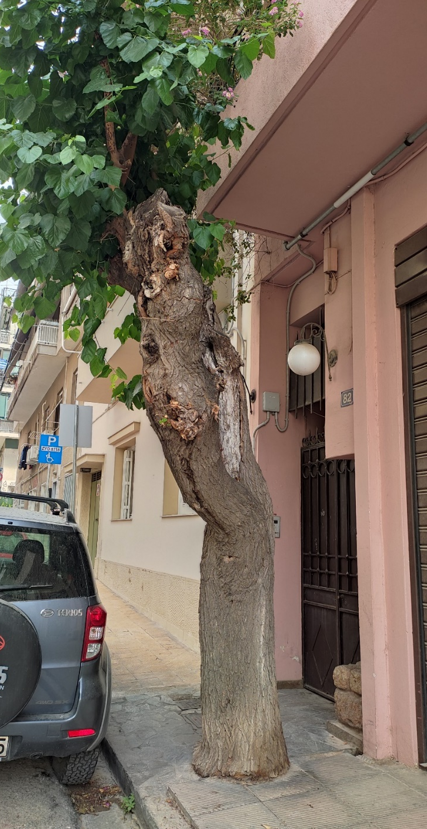
ΤΕΧΝΙΚΑ ΕΡΓΑ

Slide 24
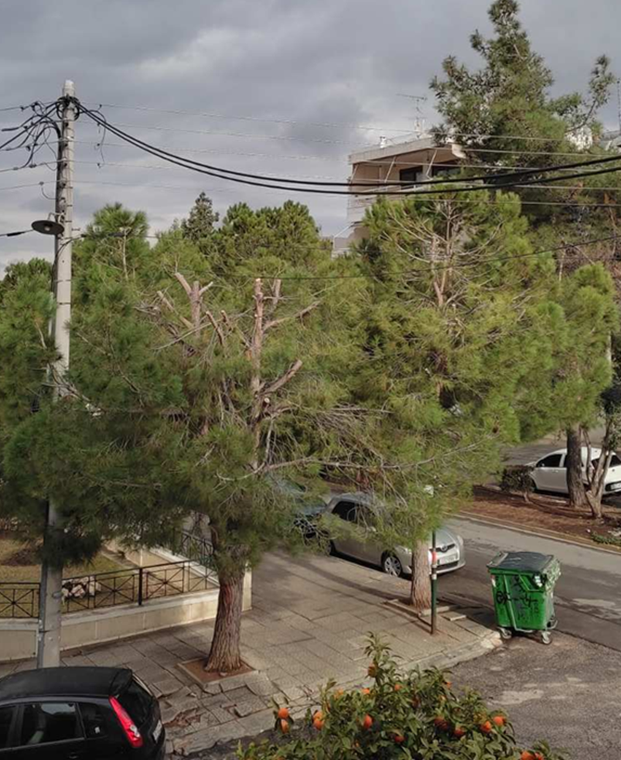
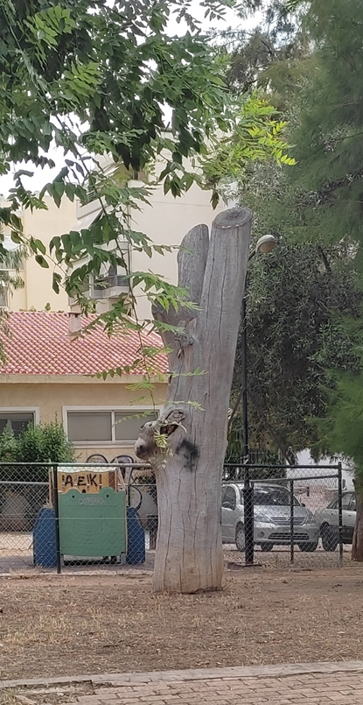
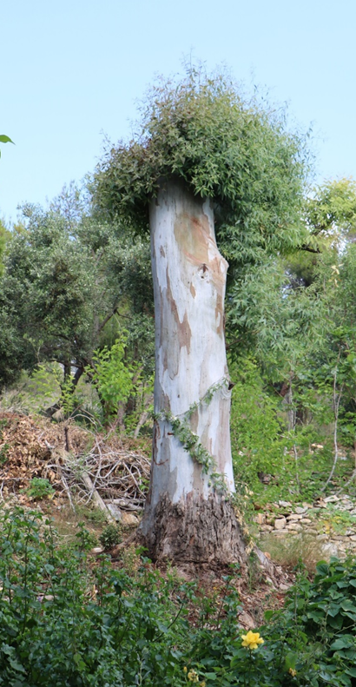
ΚΑΚΕΣ ΠΡΑΚΤΙΚΕΣ

Slide 25
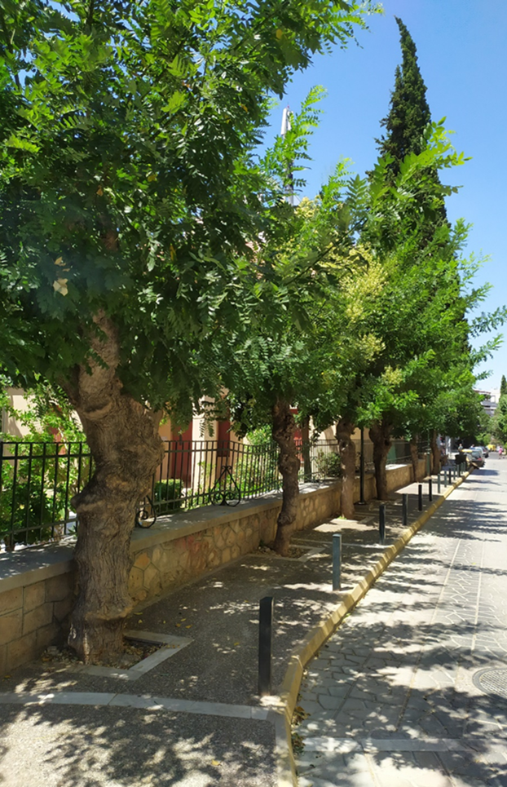
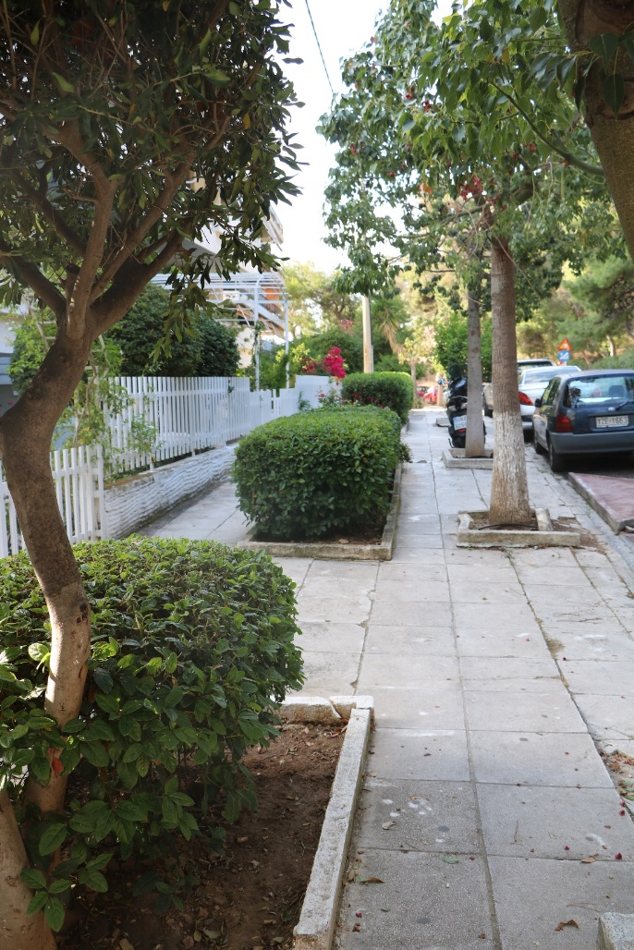
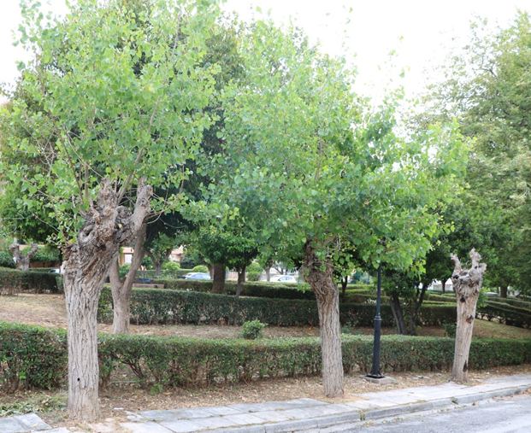

Slide 26
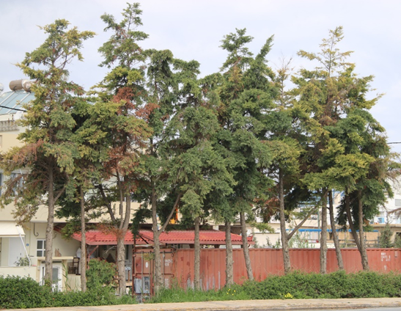
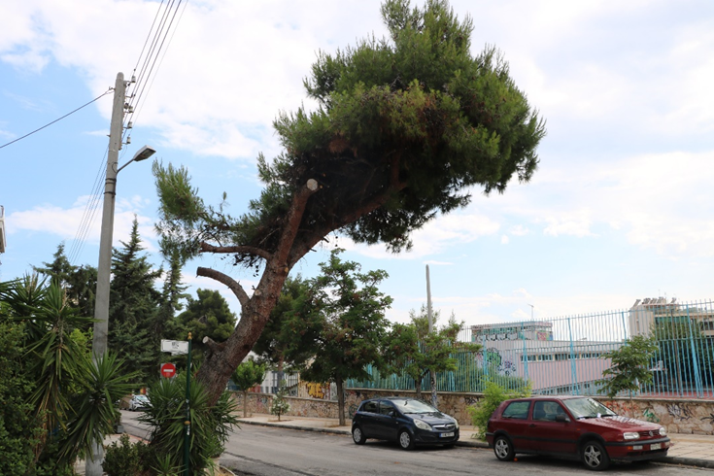
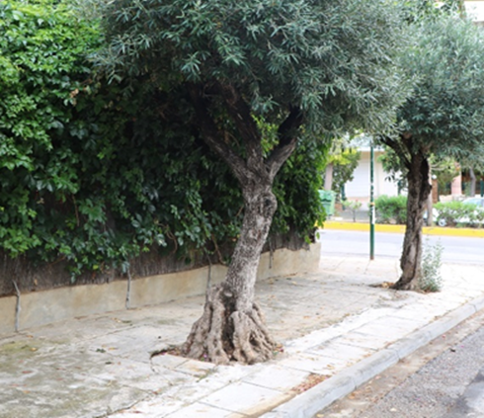

Slide 27
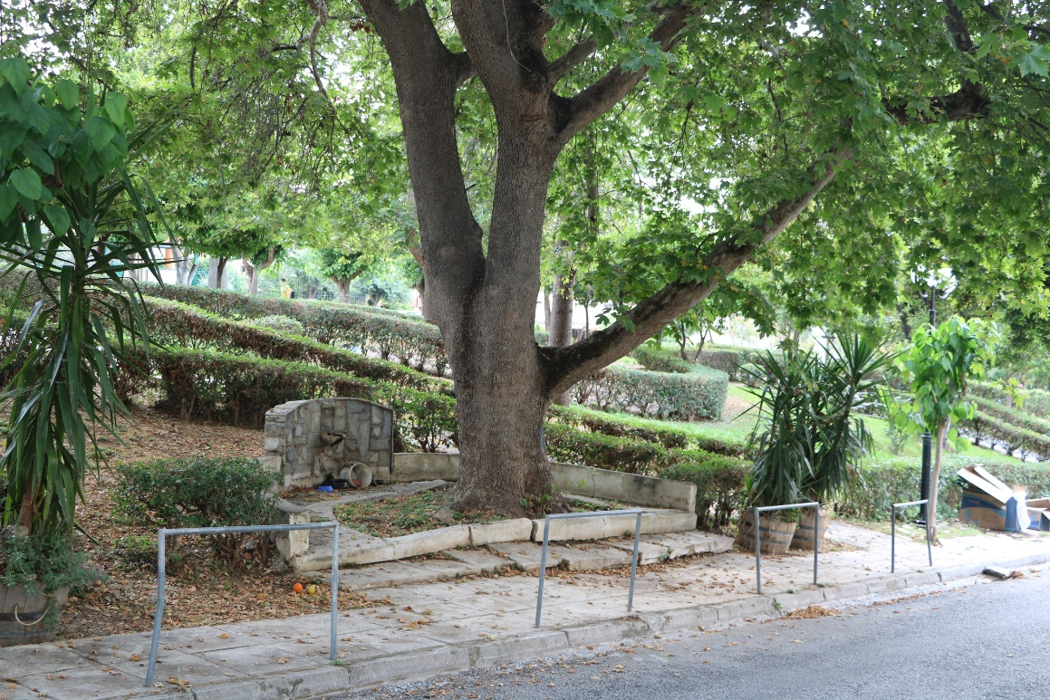
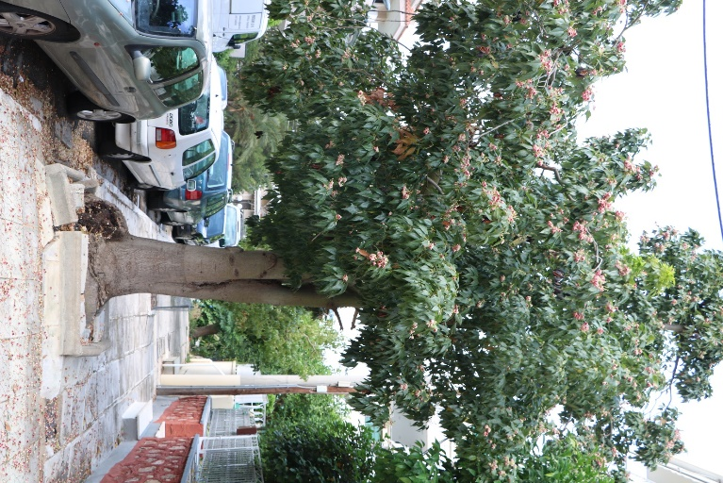
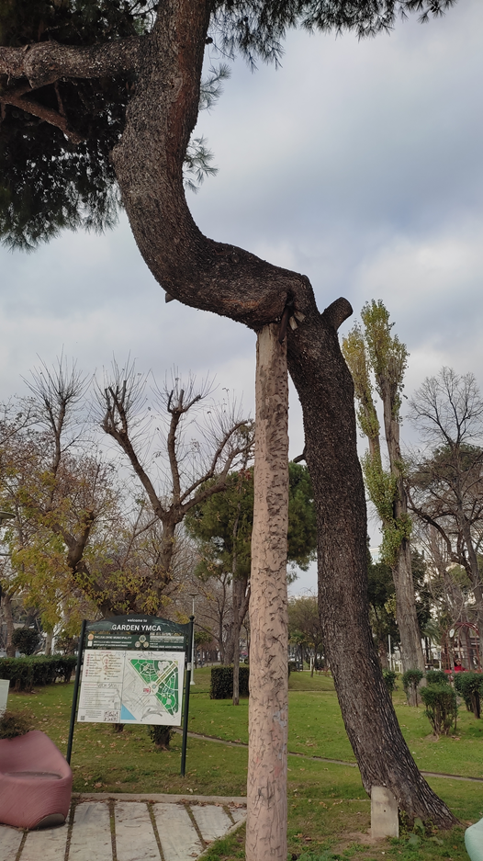
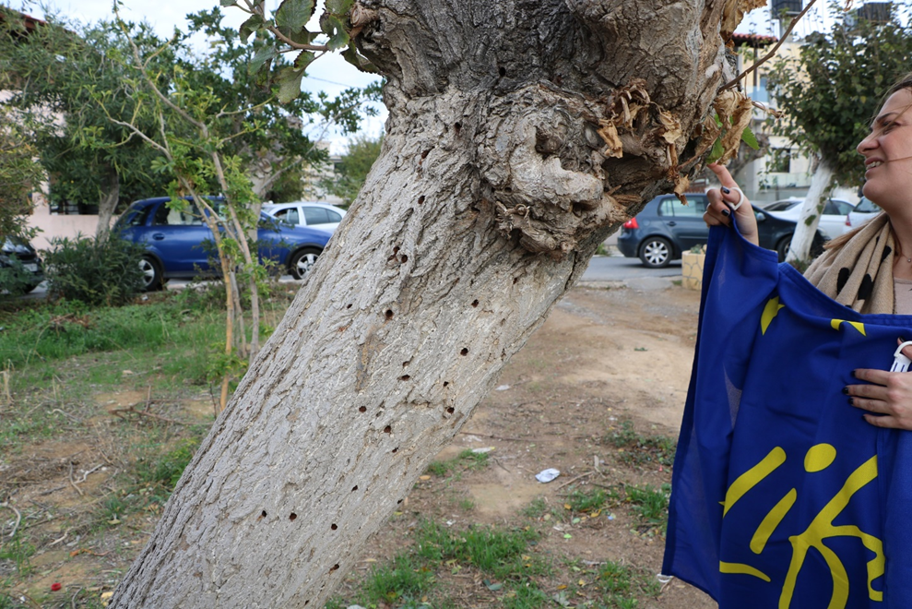
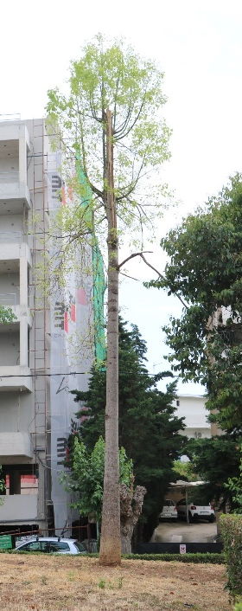

Slide 28
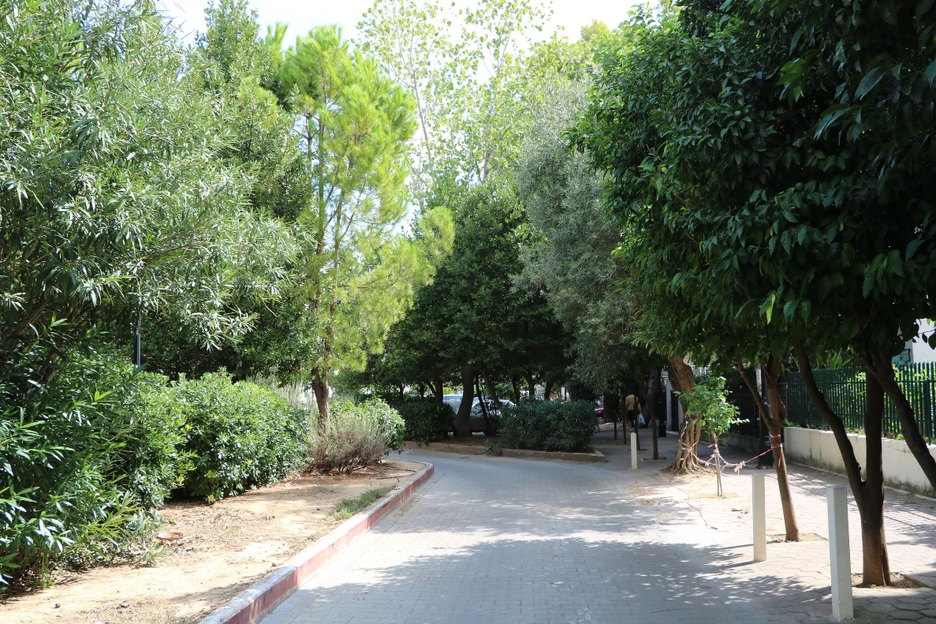
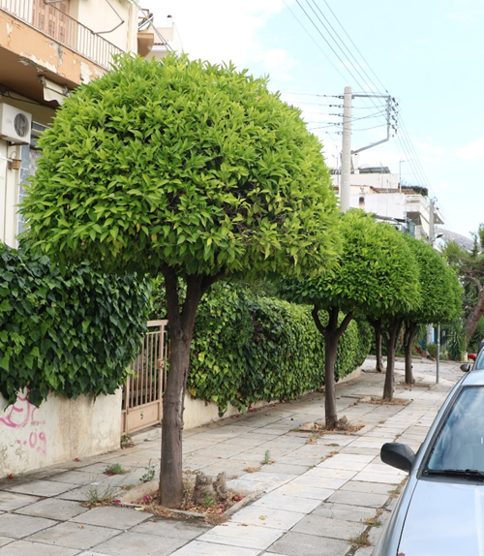
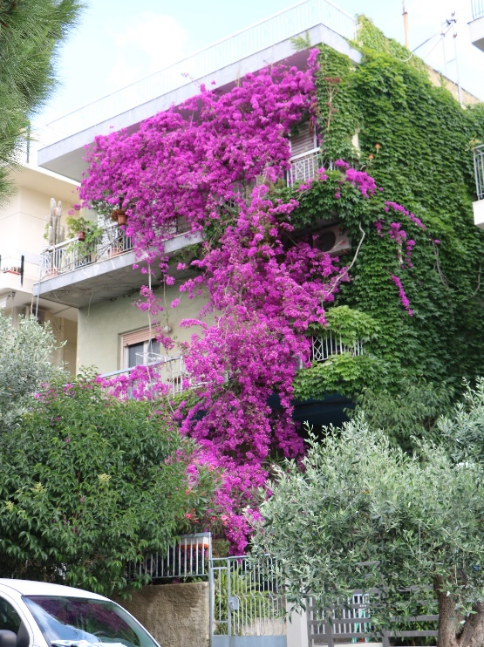
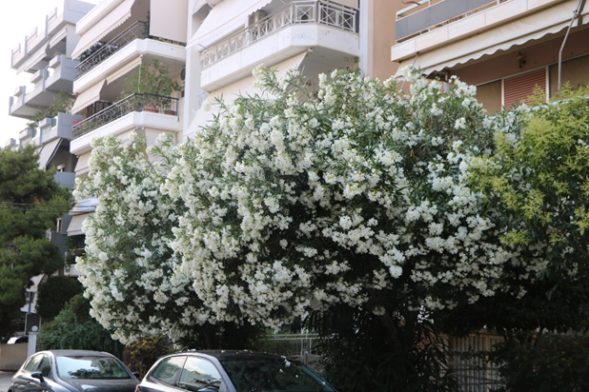
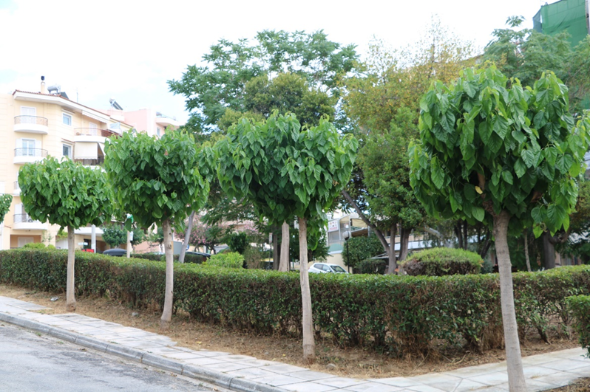
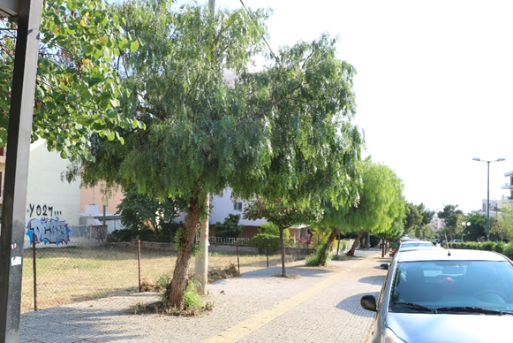
ΚΑΛΕΣ ΠΡΑΚΤΙΚΕΣ

Slide 29
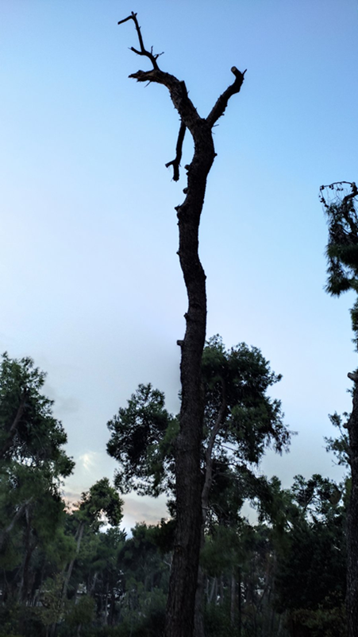
ΦΤΑΙΕΙ ΑΡΑΓΕ ΜΟΝΟΝ
Η ΚΛΙΜΑΤΙΚΗ ΑΛΛΑΓΗ;

Slide 30
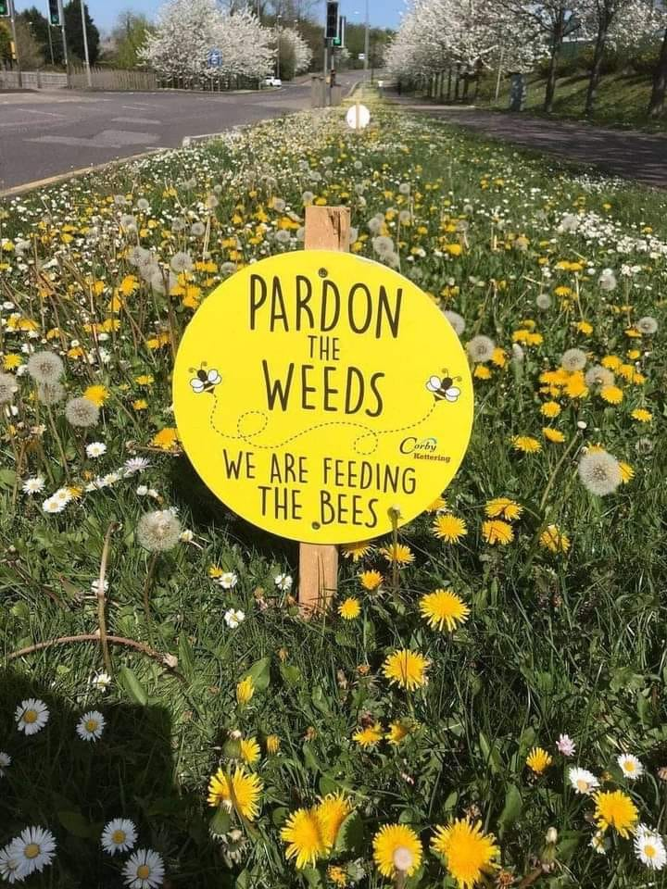
ΕΥΧΑΡΙΣΤΩ

